Slide 1
EZ AZ ÉN MŰVEM „Bemutató egy bemutatóról”
Szabó-Péter Vivien
János Zsigmond Kollégium
1989 December 21 sugárút, 9 szám
Felkészítő tanár: Kaupert Melinda

Slide 2
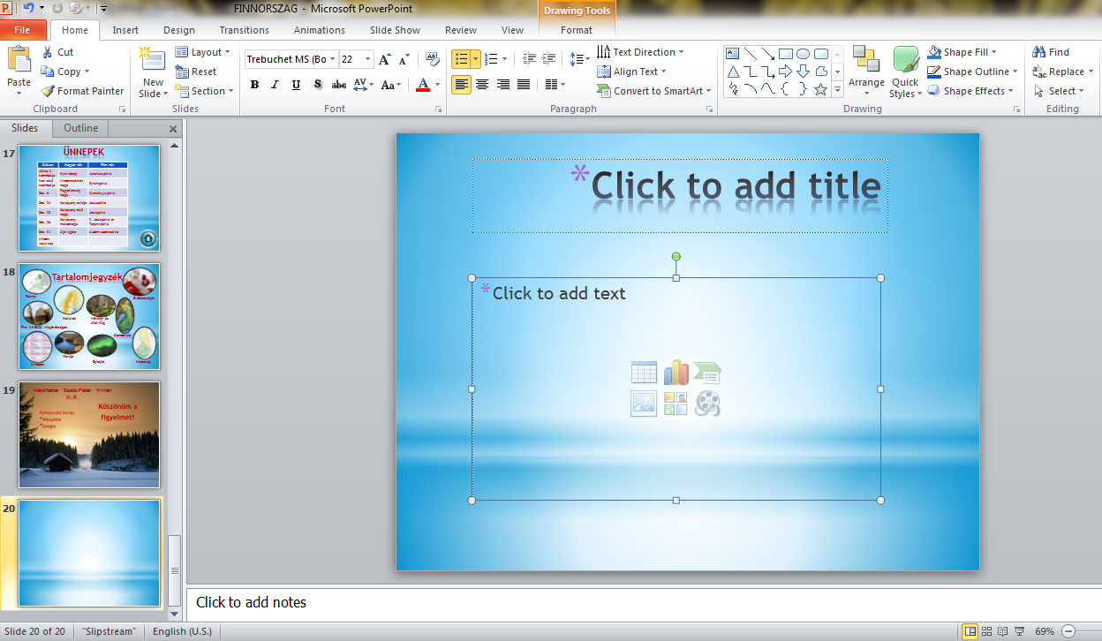
FELÉPÍTÉS
aktuális dia
a bemuató összes diájának listája

Slide 3
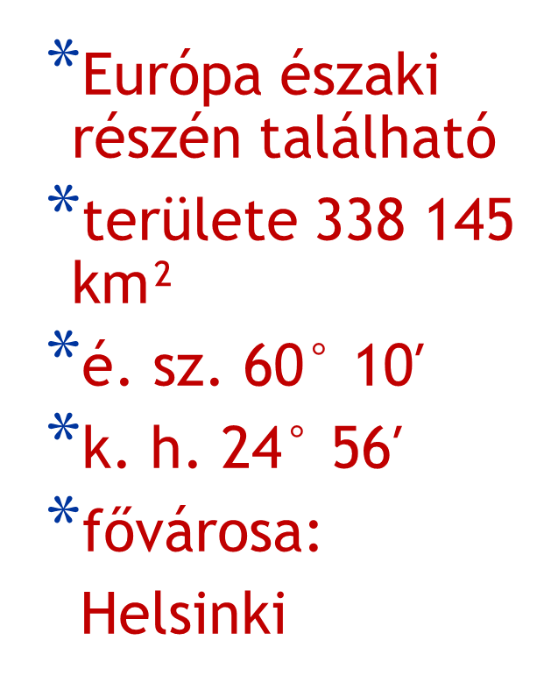
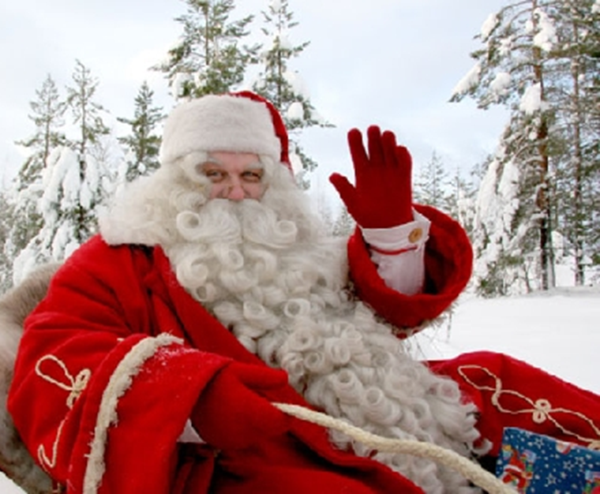
FELÉPÍTÉS
Dátum | Magyar név | Finn név
Június 3. szombatja | Nyárközép | Juhannuspäivä
Nov. első szombatja | Mindenszentek napja | Pyhäinpäivä
Dec. 6. | Függetlenség napja | Itsenäisyyspäivä
Dec. 24. | Karácsony estéje | Jouluaatto
Dec. 25. | Karácsony első napja | Joulupäivä
Dec. 26. | Karácsony másodnapja | 2. Joulupäivä or Tapaninpäivä
Dec. 31. | Újév éjjele | Uudenvuodenaatto

Slide 4
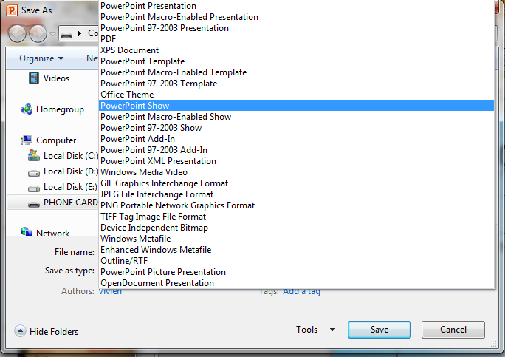
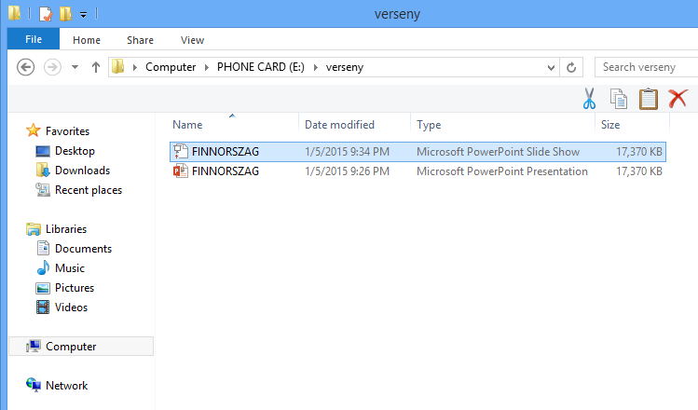
MŰKÖDÉS

Slide 5
AZ ELKÉSZÍTÉS FŐBB LÉPÉSEI

Slide 6
AZ ELKÉSZÍTÉS FŐBB LÉPÉSEI

Slide 7
AZ ELKÉSZÍTÉS FŐBB LÉPÉSEI

Slide 8
AZ ELKÉSZÍTÉS FŐBB LÉPÉSEI

Slide 9
AZ ELKÉSZÍTÉS FŐBB LÉPÉSEI

Slide 10
AZ ELKÉSZÍTÉS FŐBB LÉPÉSEI

Slide 11
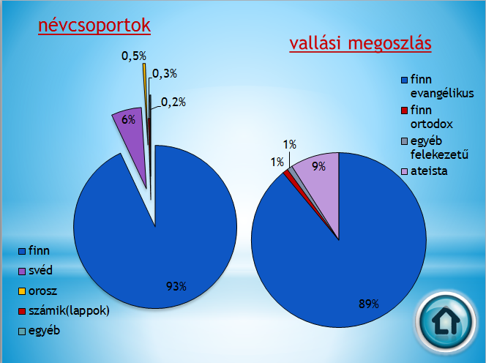
AZ ELKÉSZÍTÉS FŐBB LÉPÉSEI

Slide 12
AZ ELKÉSZÍTÉS FŐBB LÉPÉSEI

Slide 13
AZ ELKÉSZÍTÉS FŐBB LÉPÉSEI

Slide 14
AZ ELKÉSZÍTÉS FŐBB LÉPÉSEI

Slide 15
AZ ELKÉSZÍTÉS FŐBB LÉPÉSEI

Slide 16
TUDOD-E???
Mi Finnország fővárosa?
Hogyan szokták emlegetni még másként Finnországot?
Milyen Finnország növény- és állatvilága
egy-egy jelzővel kifejezve?
Mit használhatsz egy bemutatóban szöveg megjelenítésekor?
A szöveg mellé milyen elemeket mellékelhetsz még és miben van ezeknek szerepe?
Mi az, ami felkelti a nézőközönség érdeklődését?

Slide 17
Köszönöm a figyelmet! ☺

